Slide 1
PCS • QUALITY ENGINEERING
BÁO CÁO TỔNG KẾT 10 TUẦN
DỰ ÁN KIỂM THỬ HỆ THỐNG
Pickleball Court & Coach
Booking System
CORE TEAM
Trần Quốc Sang
PM / Tester 2
Lê Thị Văn Anh
QA Leader
Báo cáo hoạt động kiểm thử & tự động hóa
10 tuần đồng hành cùng AI
Trương Quang Tuân
Tester 1
Nguyễn Đào Văn Quý
Backend Developer
NHÓM 3 • SWP391_SE1701
Lê Hữu Sơn
Đại học FPT TP.HCM
Frontend Developer
QUALITY • AUTOMATION • TRACEABILITY
01

Slide 2
PCS • QUALITY ENGINEERING
CHỨC NĂNG ĐƯỢC KIỂM THỬ
5 nghiệp vụ cốt lõi tạo nên trải nghiệm PCS
Mỗi module được gắn với rủi ro nghiệp vụ và lớp kiểm thử phù hợp
01
AUTHENTICATION
Đăng ký • đăng nhập • OAuth2 • phân quyền
02
BOOKING & SCHEDULING
Chọn sân • giữ slot 10 phút • overlap check
03
PAYMENT
QR PayOS • webhook IPN • trạng thái đơn
04
PROMOTION
Voucher • min order • ngày hết hạn
05
REVIEW & RATING
Đánh giá sân và HLV sau buổi chơi
Phạm vi chức năng → kịch bản kiểm thử → bằng chứng chất lượng
02

Slide 3
PCS • QUALITY ENGINEERING
TEST PLAN & CRITERIA
ISTQB v4.0 định nghĩa rõ khi nào được bắt đầu và kết thúc
Các tiêu chí biến kế hoạch kiểm thử thành một quality gate có thể đo lường
ENTRY CRITERIA
EXIT CRITERIA
API Route Handlers có cấu trúc logic cơ bản
100%
Test cases được thực thi và pass
Vitest và JSDOM đã cấu hình
>90%
Code coverage mục tiêu
Mock data tập trung đã sẵn sàng
0
Critical / High defect mở
TEST_PLAN.md
03

Slide 4
PCS • QUALITY ENGINEERING
SCOPE & DELIVERABLES
Phạm vi gọn, sản phẩm bàn giao đầy đủ và có thể truy vết
Nhóm ưu tiên chiều sâu automation thay vì mở rộng sang hạ tầng
IN SCOPE
OUT OF SCOPE
Unit Test cho service logic
Load / Stress testing
API Integration Test cho endpoints
Network penetration testing
UI Component Test cho LoginPage
Tài khoản ngân hàng thật
DELIVERABLES
TEST_PLAN.md
53 automated tests
Postman Collection
Defect + Summary
Kế hoạch
Mã kiểm thử
API assets
Báo cáo
04

Slide 5
PCS • QUALITY ENGINEERING
TEST DATA MANAGEMENT
Một nguồn dữ liệu tập trung giúp test độc lập và dễ bảo trì
tests/data/testData.ts kiểm soát positive, negative và cleanup state
testData.ts
POSITIVE
NEGATIVE
SINGLE SOURCE OF TRUTH
Đăng ký đúng định dạng
Email sai / password yếu
Accounts
Courts
Time slots
Voucher codes
Webhook payloads
PayOS signature hợp lệ
Webhook sai signature
Booking ở slot trống
Overlap / vượt 3 đơn
vi.clearAllMocks() sau mỗi test → không ảnh hưởng chéo
05

Slide 6
PCS • QUALITY ENGINEERING
THIẾT KẾ HỘP ĐEN
8 quy tắc bao phủ toàn bộ tổ hợp đăng ký tài khoản
Decision Table biến ba điều kiện đầu vào thành hành vi có thể kiểm chứng
Điều kiện
R1
R2
R3
R4
R5
R6
R7
R8
Email hợp lệ & duy nhất
Y
Y
Y
Y
N
N
N
N
SĐT hợp lệ & duy nhất
Y
Y
N
N
Y
Y
N
N
Mật khẩu mạnh
Y
N
Y
N
Y
N
Y
N
Kết quả
OK
Pass
Phone
Both
Email
Both
Both
All
8
TC_DT_01 → TC_DT_08
Phát hiện lỗi nhập liệu đồng thời thay vì chỉ kiểm tra từng trường riêng lẻ
TEST CASES
06

Slide 7
PCS • QUALITY ENGINEERING
THIẾT KẾ USE CASE
UC-04 khóa chặt hành trình Đặt sân → Thanh toán → Xác nhận
Luồng cơ bản và ba ngoại lệ xác định rõ trạng thái của slot
01
02
03
04
05
Chọn sân
& khung giờ
Giữ slot
10 phút
Quét QR
PayOS
Webhook
IPN
Đơn Paid
Khóa slot
3 luồng ngoại lệ quyết định độ bền của hệ thống
AF1
Trùng giờ chơi
Từ chối khi slot đã bị khóa
4
USE CASE TCs
AF2
Vượt giới hạn
Chặn đơn thứ 4 trong ngày
TC_UC_01
→
TC_UC_04
AF3
Hủy / hết hạn
Giải phóng slot sau 10 phút
07

Slide 8
PCS • QUALITY ENGINEERING
WHITE-BOX & BVA
Các biên nghiệp vụ được chuyển thành điểm kiểm thử cụ thể
Không chỉ phủ dòng lệnh — nhóm kiểm tra đúng nơi hành vi thay đổi
HOÀN TIỀN
GIỚI HẠN ĐẶT
VOUCHER
calculateRefundAmount()
createBooking()
validatePromotion()
01
< 2h: 0%
01
Lượt 3: Pass
01
Hết hạn T/F
02
2–12h: 70%
02
Lượt 4: Block
02
Min order T/F
03
> 12h: 100%
03
Ranh giới/ngày
03
Phủ nhánh if/else
KỸ THUẬT
EP
BVA
STATEMENT
BRANCH
08

Slide 9
PCS • QUALITY ENGINEERING
API TESTING WITH POSTMAN
Postman kiểm chứng contract HTTP trước khi đi sâu vào automation
Collection tự lưu JWT và assert đồng thời status code lẫn response schema
ENVIRONMENT
POSTMAN TEST SCRIPT
baseUrl
http://localhost:3000
pm.test("Status code is 200/201", () => {
pm.expect(pm.response.code)
.to.be.oneOf([200, 201]);
});
pm.test("Response contains token", () => {
pm.expect(pm.response.json())
.to.have.property("token");
});
jwt_token
Auto-save after login
COLLECTION FLOW
01
02
03
Register
Login
Save JWT
PCS.postman_collection.json
09

Slide 10
PCS • QUALITY ENGINEERING
AUTOMATION STACK
Vitest tạo một workspace kiểm thử nhanh, thống nhất và dễ bảo trì
Backend chạy Node, UI chạy JSDOM, dữ liệu dùng chung qua testData.ts
VITEST
WORKSPACE ARCHITECTURE
Lý do lựa chọn
01
02
03
04
TypeScript & Next.js không cần Babel phức tạp
vitest.config.ts
Backend
Node
Frontend
JSDOM
Coverage
V8
Chạy song song nhiều suite
Mock API, repository và dependency linh hoạt
tests/data/testData.ts
Coverage V8 tích hợp trực tiếp
Mock accounts • courts • slots • vouchers
Một nguồn dữ liệu kiểm thử → ít trùng lặp → thay đổi schema nhanh hơn
10

Slide 11
PCS • QUALITY ENGINEERING
CODE COVERAGE WITH ISTANBUL
Coverage chứng minh bộ test đã đi qua các nhánh logic trọng yếu
Istanbul v8 xuất đồng thời số liệu tổng quan và báo cáo HTML theo từng dòng code
53
53
0
100%
4.22s
TOTAL TESTS
PASSED
FAILED
PASS RATE
LOCAL RUN
TEST SUITE ALLOCATION
Unit Tests
41 TCs
API Integration
9 TCs
UI Component
3 TCs
Statements 92.5%
Branches 88.3%
Functions 95.0%
Lines 92.5%
11

Slide 12
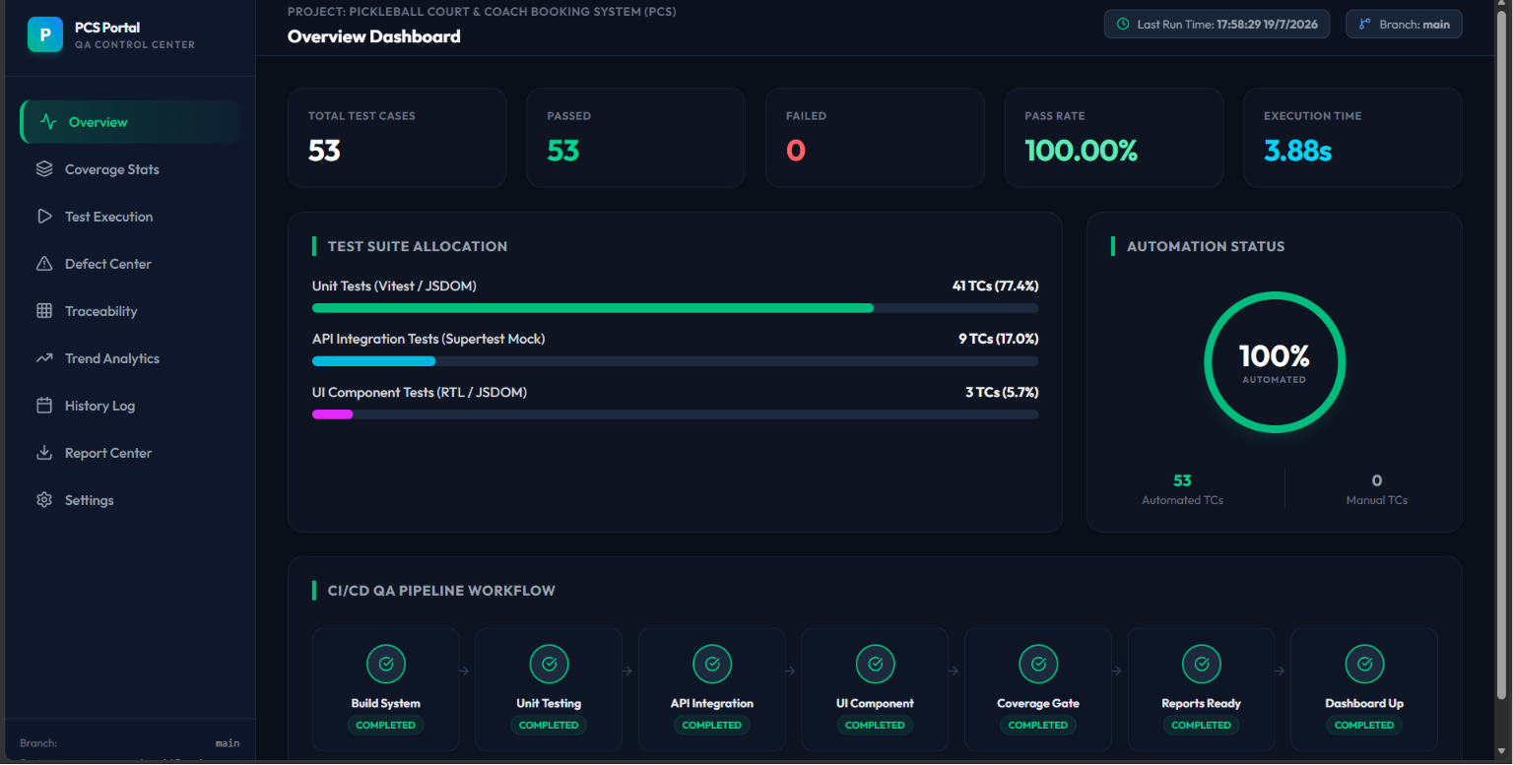
PCS • QUALITY ENGINEERING
QA DASHBOARD
Dashboard biến kết quả kiểm thử thành bằng chứng có thể đọc ngay
Một màn hình kết nối pass rate, phân bổ suite và trạng thái pipeline
OVERVIEW PORTAL
53 Passed / 0 Failed
100% automation
Phân bổ Unit • API • UI
Pipeline 7 bước trực quan
Coverage theo 4 chỉ số
Evidence → quyết định
12

Slide 13
PCS • QUALITY ENGINEERING
DASHBOARD VẬN HÀNH
Test Execution và Defect Center rút ngắn vòng phản hồi QA–Dev
Mỗi kết quả đều có thể lọc, truy vết và mở chi tiết xử lý
TEST EXECUTION GRID
DEFECT DETAIL
Search • Filter • Pagination • Priority • Status
HIGH
DF_PAY_01
ID
MODULE
PRIORITY
STATUS
Timezone drift in refund calculation
TC_PAY_01
Payment
High
PASS
STEPS TO REPRODUCE
TC_BOOK_04
Booking
High
PASS
1. Create booking near boundary
2. Cancel using local timezone
3. Compare expected refund
TC_REG_03
Auth
Medium
PASS
TC_UI_02
Login UI
Low
PASS
SUGGESTED FIX
Normalize timezone or inject controlled clock
Chi tiết đủ ngữ cảnh giúp Dev tái hiện và sửa lỗi ngay trong một vòng
13

Slide 14
PCS • QUALITY ENGINEERING
TRUY VẾT & XU HƯỚNG
Traceability nối yêu cầu với test — trend chứng minh chất lượng cải thiện
Dashboard trả lời đồng thời: đã kiểm gì, ở đâu và thay đổi ra sao
REQUIREMENT TRACEABILITY
TREND ANALYTICS
PASS RATE / COVERAGE
UC-01
TC_USR_01
tests/unit/user.test.ts
UC-04
TC_PAY_01
tests/api/payment.api.test.ts
FR-12
TC_BOOK_04
tests/unit/booking.test.ts
R1
R2
R3
R4
R5
R6
History Log
Report Center
Settings
Đối soát Run A / B
Tải báo cáo Markdown
Vitest • Timezone • Mock DB
14

Slide 15
PCS • QUALITY ENGINEERING
DEFECT MANAGEMENT
Ba lỗi được đóng bằng một quy trình retest có kiểm soát
Mỗi defect đi qua cùng một lifecycle và giữ bằng chứng sửa lỗi
01
02
03
04
05
06
New
Assigned
In Progress
Fixed
Retest
Closed
HIGH
DF_PAY_01
MEDIUM
DF_REG_01
MEDIUM
DF_PAY_02
Lệch múi giờ hoàn tiền
UTC vs UTC+7
Email hai dấu chấm
được Zod chấp nhận
Webhook thiếu
success indicator
FIXED • RETESTED • CLOSED
FIXED • RETESTED • CLOSED
FIXED • RETESTED • CLOSED
100%
Không còn defect Critical/High mở trước khi bàn giao
DEFECTS CLOSED
15

Slide 16
PCS • QUALITY ENGINEERING
TEST SUMMARY REPORT
Kết quả cuối cùng đạt toàn bộ quality gate đã cam kết
53 test pass, không còn blocker và các luồng trọng yếu sẵn sàng bàn giao
53
53
0
0
100%
TOTAL
PASSED
FAILED
BLOCKED
PASS RATE
RELEASE ASSESSMENT
Đăng nhập và phân quyền hoạt động đúng
Đặt sân thời gian thực không phát sinh double-booking
PayOS webhook và trạng thái đơn nhất quán
Hủy lịch và hoàn tiền đúng các mốc nghiệp vụ
RELEASE READY
16

Slide 17
PCS • QUALITY ENGINEERING
AI AUDIT
AI tăng tốc khởi tạo — nhóm vẫn chịu trách nhiệm kiểm chứng
Prompt engineering hiệu quả khi mọi gợi ý đều được review bằng tài liệu và test
ChatGPT
Claude
GitHub Copilot
Boilerplate test & NextRequest mocks
Use Case branches & workspace config
Gợi ý mã trong IDE
GIÁ TRỊ
AI MISTAKES → HUMAN FIX
~50%
UTC cứng làm refund test fail ngẫu nhiên → dùng ngày động / clock kiểm soát
BOILERPLATE ĐƯỢC HỖ TRỢ
Cú pháp RTL cũ → đối chiếu tài liệu v16 và cập nhật test
Tiết kiệm thời gian khởi tạo để tập trung vào logic nghiệp vụ
Nguyên tắc: AI đề xuất • Con người xác minh • Test quyết định
17

Slide 18
PCS • QUALITY ENGINEERING
ĐÓNG GÓP THÀNH VIÊN
Phân công rõ vai trò, nhưng chất lượng là trách nhiệm chung
Mỗi đóng góp gắn với deliverable và pull request có thể truy vết
Trần Quốc Sang
Kế hoạch • Decision Table • Use Case
PR #1 • #3
PM / Tester 2
Lê Thị Văn Anh
Vitest/JSDOM • API tests • Dashboard
PR #6 • #7
QA Leader
Trương Quang Tuân
Unit Tests • Workspace config
PR #2 • #4
Tester 1
Nguyễn Đào Văn Quý
API • Mock DB • Business fixes
PR #5 • #8
Backend Dev
Lê Hữu Sơn
LoginPage • RTL component logic
PR #9 • #10
Frontend Dev
18

Slide 19
PCS • QUALITY ENGINEERING
KẾT LUẬN & BƯỚC TIẾP THEO
Nền tảng QA đã sẵn sàng.
Bước tiếp theo là mở rộng chiều sâu kiểm thử.
53 / 53
>92.5%
100%
AUTOMATED TESTS
TARGETED COVERAGE
DEFECTS CLOSED
HƯỚNG PHÁT TRIỂN
01
K6 / JMeter
Bổ sung performance gate vào pipeline CI/CD
02
Playwright E2E
Mở rộng sang Chrome, Safari và các hành trình thật
READY FOR THE NEXT QUALITY GATE
19

